Slide 1
Организация системной деятельности учащихся, направленной на активизацию мышления на уроках русского языка

Slide 2
1. Создание своей задачи по аналогии
«Стелется» - 2 орфограммы
Стелется - I-ое спр.(н. ф. –стлать) ,
борется- I-ое спр. (бороться- нет –ить, не из 11 глаголов )
Стелется -(что делает? 3-е л.,ед. ч.),
купается(3-е л., ед. ч.)

Slide 3
Усложнение работы
Солнце стояло на бледно-ясном небе .
- солнце – непроизносимая согласная в корне слова (лестница, пастбище);
- стояло – безударная гласная в корне слова, проверяемая ударением (выкрашена, находилось);
- бледно-ясном – дефисное написание прилагательного (ярко-красный, северо-западный).

Slide 4
Лестница выкрашена в ярко-красный цвет.
Пастбище находилось на северо-западной стороне.

Slide 5
2. Самостоятельное составление вопросов по предложению.
Встанешь на заре и к вечеру так уходишься ,что едва доберёшься до знакомой избушки егеря.

Slide 6
3.Всесторонний лингвистический анализ текста
Вдоль берега озера тянется стежка небольших следов. То вправо, то влево сворачивает запутанная стежка, а то вдруг не­ожиданно обрывается. Здесь зверек нырнул под снег, подбираясь к норам мышей-полевок. И снова зверек на снегу, снова за­строчили маленькие аккуратные следочки.
Так что же это за зверек, который так суетливо снует по зим­нему лесу, старательно обследуя упавшие листья, кучки хворо­ста, ныряет под корни деревьев? Этот ловкий, красивый и в то же время очень кровожадный зверек — горностай.
\ Горностай — один из самых полезных хищников. Благодаря своим маленьким размерам, проворству горностаи уничтожают вредителей сельского хозяйства в таких местах, куда не пробе­рется никакой другой зверь: ни еж, ни лисица, ни кошка. Под снег мыши спрячутся, в кротовую нору залезут, но нигде не спа­сешься от горностая.

Slide 7
3. Всесторонний лингвистический анализ текста.
План.
1 .О чём текст.
2. Какими языковыми средствами пользуется автор ,чтобы нарисовать ту или иную картину.
3. Опорные слова , которые несут основную мысль.
4. Трудные для написания слова.
5. Пунктуационные правила.
6. Сфера употребления того или иного слова.
7. Интересные и доступные для словообразовательного анализа слова.
8. Частичный фонетический разбор.
9. Морфологический разбор( не всегда!).
10. Синтаксический разбор предложения(не всегда!).

Slide 8
4.Объяснение нового материала
Слитное и раздельное написание НЕ с именами существительными
Что надо делать |  | Что надо знать
Теория (устно) | Практика (письменно) | Записываются вопросы урока
1. п.8 ,пункт 2 | Упр. 65
2. п. 8, пункт 1 | Упр. 66
3. п.8 , пункт 3 | Упр. 68

Slide 9
Слитное и раздельное написание НЕ с именами существительными
Что надо делать |  | Что надо знать
Теория (устно) | Практика (письменно) | Записываются вопросы урока
1. п.8 ,пункт 2 | Упр. 65 | 1. Когда НЕ с существительными пишется слитно?
2. п. 8, пункт 1 | Упр. 66 | 2.Когда ещё НЕ с существительными пишется слитно?
3. п.8 , пункт 3 | Упр. 68 | 3.Когда НЕ с существительными пишется раздельно?

Slide 10
5. Карточка-зачёт.
1.Теоретический вопрос.
2.Слова или предложения для объяснения орфографических и пунктуационных правил.
3.Задание(задания)для различных видов разбора.
Составлял:
Выполнял:
Проверял:

Slide 11
Карточка – зачет по теме «Причастный оборот».
Теоретический вопрос. Что такое причастный оборот?
Расставьте знаки препинания и обозначьте причастные обороты. (4 предложения).
Выполните синтаксический разбор предложения (с причастным оборотом).
 | Фамилия, имя | Отметка
Составлял Выполнял
Проверял.

Slide 12
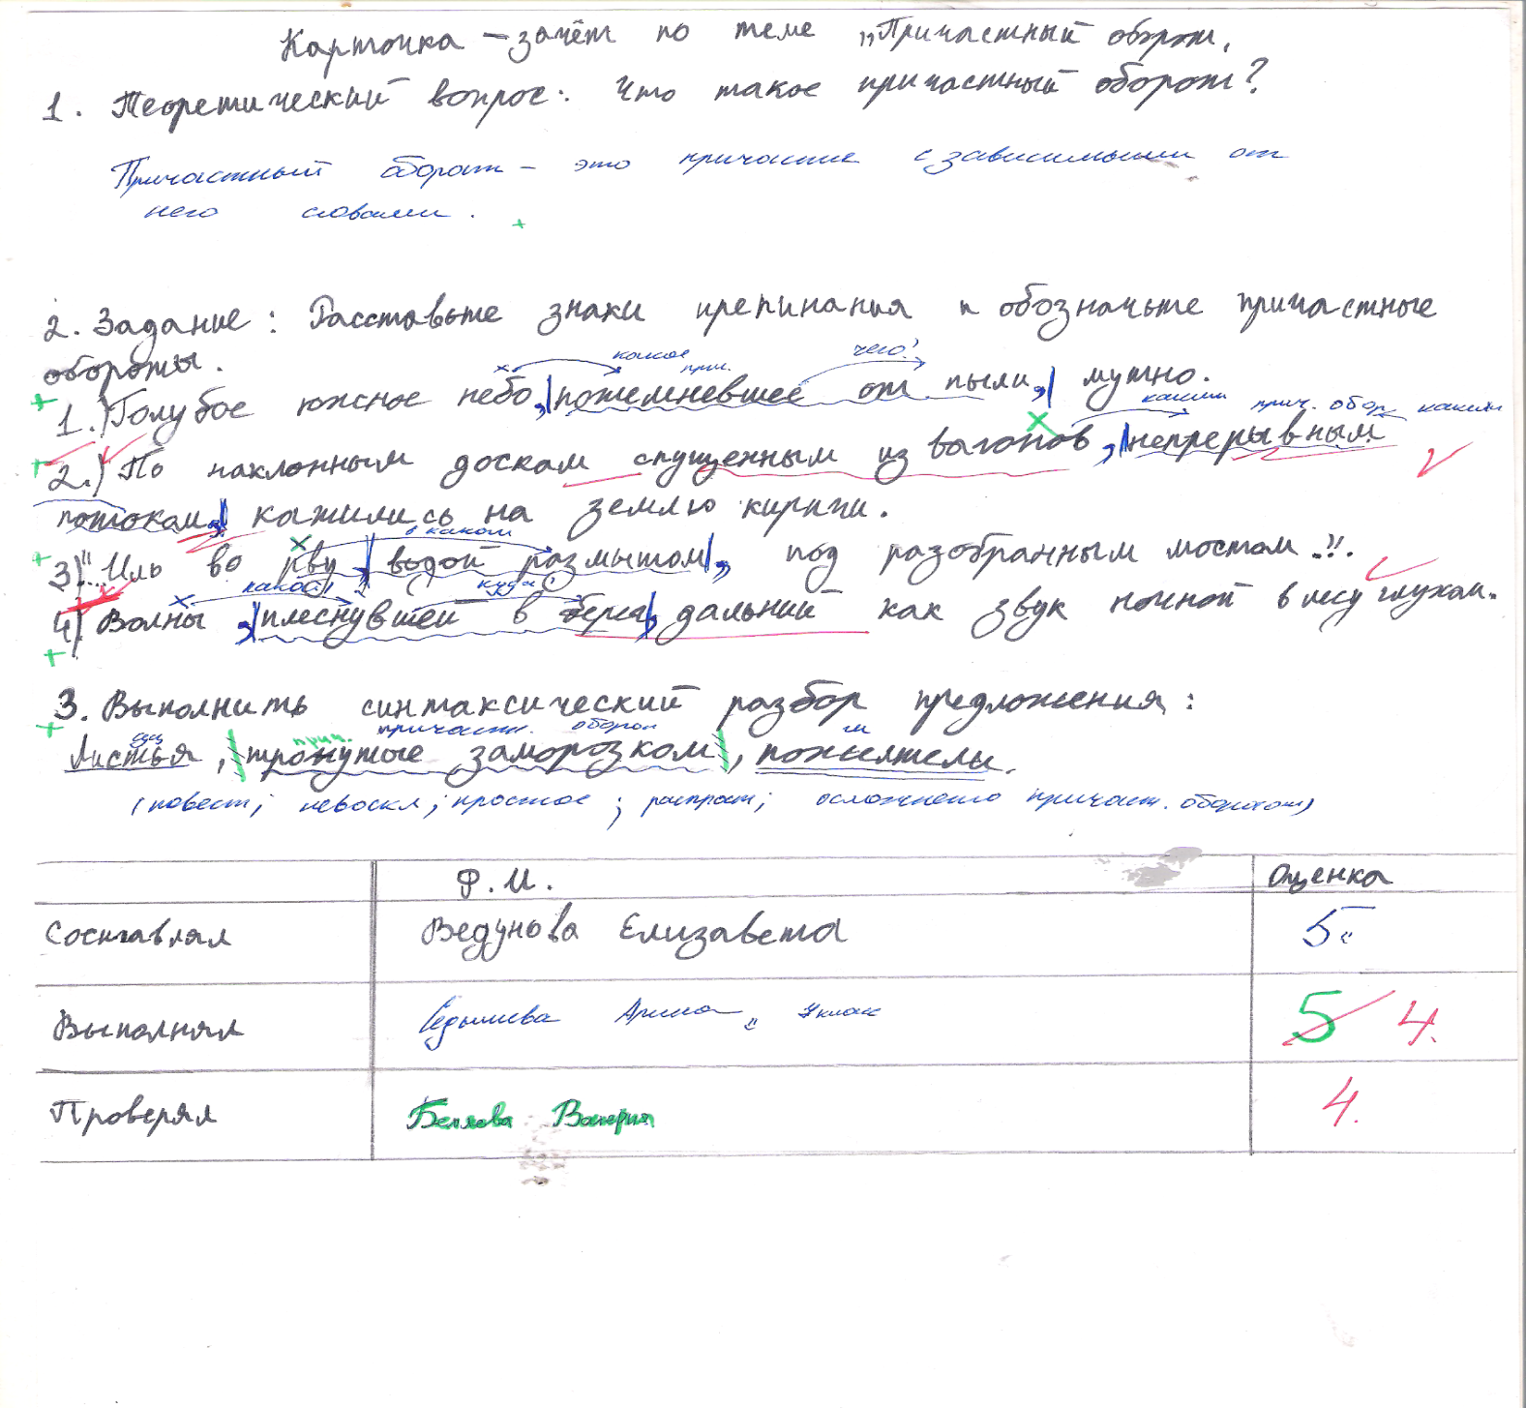

Slide 13
Литература
1. Г. А. Богданова «Опрос на уроках русского языка» . - М.; «Просвещение» , 1996 г. г.
2.. Г.А. Богданова «Уроки русского языка в 8 классе». – М.: «Просвещение» , 2000 г.
3. Н.И. Павликовская. «Мастер-класс учителя русского языка, 5-6 клас.с – М.: «Глобус», 2010 г.
4. Г. П. Соколова. «Уроки русского языка в 6 классе». –М.: «Просвещение», 1996
5. А.В. Текучёв «Методика русского языка в средней школе» .-М.: «Просвещение», 1987 г.
6 .О.А. Финтисова «Русский язык . 6 класс: система уроков по учебнику под ред. М.М .Разумовской». - Волгоград «Учитель» 2015 г.

Slide 14
Спасибо за внимание!

